Slide 1
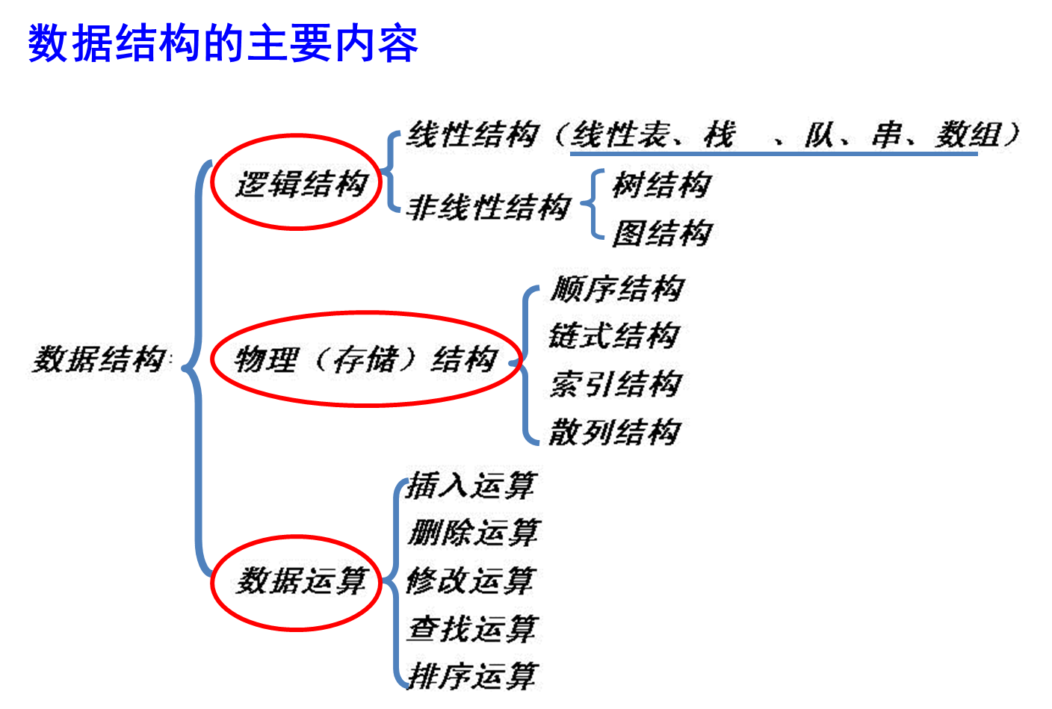

Slide 2
目 录
第1章 绪论
第2章 线性表
第3章 栈和队列
第4章 串
第5章 数组和广义表
第6章 树和二叉树
第7章 图
第9章 查找
第10章 排序

Slide 3
教
学
内
容
  1、树的基本概念
  2、二叉树的定义、性质及运算；
  3、二叉树的存储结构
  4、遍历二叉树
  5、线索二叉树
  6、树、森林、森林与二叉树的转换
  7、哈夫曼树、哈夫曼编码

Slide 4
结点之间有分支
树型结构（非线性结构）
具有层次关系
自然界:树
例
家谱
生活中的哪些实例是树型结构呢？
人类社会
院系组
织机构

Slide 5
6.1 树的基本概念
树的定义
树是 n (n ≥ 0) 个结点的有限集。若n = 0，称为空树；若 n > 0，则它满足如下两个条件：
有且仅有一个称之为根(Root)的结点。
当n > 1，除根以外的其它结点分为 m (m >0) 个互不相交的有限集 T₁, T₂ ,…, T_{m}，其中每个集合又是一棵符合本定义的树，并且称为根的子树。
Notes:
树的定义是一个递归定义

Slide 6
例如
根结点
T1
T2
A
T3
A
B
C
D
E
F
G
H
I
J
只有根结点的树
K
L
M
有13个结点的树
A是根；其余数据元素分成三个互不相交的子集，
T1={B,E,F,K,L}； T2={C,G}； T3={D,H,I,J,M},
T1,T2,T3都是根A的子树，且本身也是一棵树。
Notes:
树的逻辑结构：树中任一结点都可以有零个或多个后继结点但至多只能有一个前趋结点。

Slide 7
A
B
C
D
E
F
G
H
I
J
K
L
M
R={<A,B>,<A,C>,<A,D>,<B,E>,
<B,F>,<C,G>,<D,H>,<D,I>,
<D,J>,<E,K>,<E,L>,<H,M>}
Notes:
数据结构二元组中的关系集

Slide 8
树结构和线性结构作如下对照：
线性结构 | 树结构
存在唯一的没有前驱的 “首元素” | 存在唯一的没有前驱的 “根结点”
存在唯一的没有后继的 “尾元素” | 存在多个没有后继的 “叶子”
其余元素均存在唯一的“前驱元素”和唯一的“后继元素” | 其余结点均存在唯一的 “前驱（双亲）结点”和多个“后继（孩子）结点”
Notes:
线性结构是一个“序列”，元素之间存在的是“一对一”的关系，而树是一个层次结构，元素之间存在的是“一对多”的关系。

Slide 9

树的基本术语
A
1层
B
C
D
2层
height
= 4
E
F
G
H
I
J
3层
K
L
M
4层
结点
结点的度
叶子结点
分支结点
儿子结点
父亲结点
兄弟结点
祖先结点
树的度
结点的层次
树的深度
森林

Slide 10
树的基本术语
A
B
C
D
根
叶子
森林
有序树
无序树
——即根结点(没有前驱)
——即终端结点(没有后继)
——指m棵不相交的树的集合(例如删除A后的子树个数)
E
F
G
H
I
J
K
L
M
——结点各子树从左至右有序，不能互换（左为第一）
——结点各子树可互换位置。
双亲
孩子
兄弟
堂兄弟
祖先
子孙
——即上层的那个结点(直接前驱)
——即下层结点的子树的根(直接后继)
——同一双亲下的同层结点（孩子之间互称兄弟）
——即双亲位于同一层的结点（但并非同一双亲）
——即从根到该结点所经分支的所有结点
——即该结点下层子树中的任一结点

Slide 11
A
B
C
D
结点
结点的度
结点的层次
终端结点
分支结点
——即树的数据元素
——结点挂接的子树数
E
F
G
H
I
J
（有几个直接后继就是几度，亦称“次数”）
K
L
M
——从根到该结点的层数（根结点算第一层）
——即度为0的结点，即叶子
——即度不为0的结点（也称为内部结点）
树的度
树的深度
(或高度)
——所有结点度中的最大值（Max{各结点的度}）
——指所有结点中最大的层数（Max{各结点的层次}）
问：右上图中的结点数＝ ；树的度＝ ；树的深度＝
13
3
4

Slide 12
结点A的度：3
结点B的度：2
结点M的度：0
叶子：K，L，F，G，M，I，J
结点I的双亲：D
结点L的双亲：E
结点A的孩子：B，C，D
结点B的孩子：E，F
A
B
C
D
结点B，C，D为兄弟
结点K，L为兄弟
树的度：3
E
F
G
H
I
J
树的深度：4
K
L
M
结点A的层次：1
结点M的层次：4
结点F，G为堂兄弟
结点A是结点F，G的祖先

Slide 13


树的性质：
性质1：树中的节点数n等于所有节点的度数加1
（在一颗树中，度之和=分支数，而分支数=n-1）
性质2：度为m 的树中第i层上至多有m^{i-1}个节点(i ≥1)
性质3：高度为h的度为m的树至多有 个节点。
性质4：具有n个节点的度为m的树的最小高度为
。

Slide 14
练习题：
题目：一颗度为4的树中，若有20个度为4的节点，10个度为3的节点，1个度为2的节点，10个度为1的节点，则该树的叶子节点为 （ ）
A. 41 B. 82 C. 113 D.122
解答：树中只能有度为0,1,2,3,4的节点。所有节点和为
n=n₀+n₁+n₂+n₃+n₄。而度之和=n-1，并且
度之和=1×n₁ + 2 ×n₂+3 ×n₃+4 ×n₄
= 1 ×10 + 2 ×1 + 3 ×10 + 4 ×20 = 122。
则 n=122+1 = 123
n₀ = n-n₁-n₂-n₃-n₄=123-41 = 82。
本题答案为（B）

Slide 15
求解树的节点个数问题：
对于度为m的树，在n,n₀,n₁,n₂,…,n_{m}中只有两个参数未知时，一般可以求出这两个值。求解过程如下：
n = n₀ + n₁ + n₂ + … + n_{m}
度之和=n-1
度之和=n₁+2n₂+…+mn_{m}
所以有 n = n₁+2n₂+…+mn_{m} + 1 = n₀ + n₁ + n₂ + … + n_{m}
例如：若一颗有n个节点的树，其中所有分支节点的度均为k，求该树中叶子节点的个数。
显然，m=k, n₂=n₃=…=n_{m-1} = 0, 则 n=n₀+n_{k}, 度之和=n-1=kn_{k}, n_{k}=(n-1)/k, 所以
n₀=n-n_{k} = n – (n-1)/k.

Slide 16
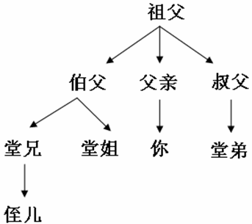
有序树
子树之间存在确定的次序关系
无序树
子树之间不存在确定的次序关系
家族树就属于有序树。

Slide 17
A
root
T₁
T₂
T₃
B
C
C
D
G
H
E
F
G
I
J
K
L
M
森林
是m(m≥0)棵互不相交的树的集合
给森林中的各子树加上一个父亲结点,森林就变成了树。

Slide 18
6.2 二叉树
二叉树或为空树，或是由一个根结点加上两棵分别称为左子树和右子树的、互不交叉的二叉树组成。
根结点
A
B
C
左子树
D
右子树
E
F
为何要重点研究每结点最多只有两个 “叉” 的树？
二叉树的结构最简单，规律性最强；
可以证明，所有树都能转为唯一对应的二叉树，不失一般性。
G
H
I
L
Notes:
左右子树交换之后即为不同的二叉树

Slide 19


二叉树的五种基本形态
(b)
根和空的
左右子树
(a)
空二叉树
(c)
根和左子树
(d)
根和右子树
(e)
根和左右子树
注：虽然二叉树与树概念不同，
但有关树的基本术语对二叉树都适用。
由n个节点构成的二叉树的形态总数为

Slide 20
树转二叉树举例：
特点是？
根结点没有右孩子！
方法：加线—抹线—旋转
兄弟相连
长兄为父
孩子靠左
a
a
b
b
c
i
c
d
e
i
d
e
f
g
f
g
h
h

Slide 21
讨论：二叉树怎样还原为树？
要点：逆操作，把所有右孩子变为兄弟！
a
a
b
b
c
i
c
d
e
i
d
e
f
g
f
g
h
h

Slide 22
二叉树的重要特性
性质1
在二叉树的第 i 层上至多有 2^{i －1}个结点。(i ≥ 1)
证明：当i=1时，只有根结点，2^{i-1}=2⁰=1。
假设对所有j，i>j≥1，命题成立，即第j层上至多有2^{j-1} 个结点。
由归纳假设第i-1 层上至多有 2^{i－2}个结点。
二叉树的每个结点的度至多为2，故在第i层上的最大结点数为第i-1层上的最大结点数的2倍，即2*2^{i－2}= 2^{i-1}。

Slide 23
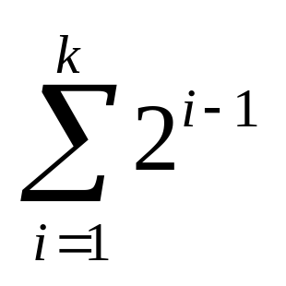
性质2
深度为 k 的二叉树至多有 2^{k}-1个结点，其中k ≥ 1。
证明：由性质1可见，深度为k的二叉树的最大结点数为
＝2⁰ + 2¹ + … + 2^{k-1} = 2^{k} -1

Slide 24
性质3
对任何一棵二叉树T, 如果其叶子结点数为 n₀, 度为2的结点数为 n₂,则n₀＝n₂＋1。
证明： n = n₀ + n₁ + n₂ ①
e = n – 1 = 2n₂ + n₁ ②
因此，2n₂ + n₁ = n₀ + n₁ + n₂ - 1
n₀ = n₂ + 1
设e为树的分支总数，则e = n-1。这些分支由度为1或2的节点射出，所以：

Slide 25
两种特殊形态的二叉树
满二叉树 (Full Binary Tree)
定义1 : 一棵深度为k且有2 ^{k}-1个结点的二叉树称为满二叉树。
特点:每一层上的结点数都达到最大,叶子全部在最底层
1
2
3
4
5
6
7
8
9
10
11
12
13
14
15
Notes:
编号规则：从根结点开始，自上而下，自左而右。

Slide 26
完全二叉树 (Complete Binary Tree)
若设二叉树的深度为h，除第 h 层外，其它各层 (0 ∼ h-1) 的结点数都达到最大值，第 h 层从右向左连续缺若干结点。
完全二叉树
非完全二叉树
A
1
B
C
2
3
D
E
4
5
6
F
G

Slide 27
性质4
具有 n (n ≥ 0) 个结点的完全二叉树的深度为⎣log₂(n) ⎦＋1 。
证明：设完全二叉树的深度为 h，则根据性质2和完全二叉树的定义有2^{h-1}-1< n ≤ 2^{h} - 1,
即2^{h-1} ≤ n < 2^{h}，取对数 h－1 ≤ log₂n < h，又h是整数，因此有 h = ⎣log₂(n)⎦ ＋1
Notes:
⎣log2(n)⎦取不大于log2(n)的整数

Slide 28
性 质 5
若对含n个结点的完全二叉树从上到下且从左至右进行1至n的编号，则对完全二叉树中任意一个编号为i的结点：
1
哪个是完全二叉树
1
2
3
2
3
4
5
6
4
5
6

Slide 29
(1)若i=1，则该结点是二叉树的根，否
则，编号为⎣i/2⎦ 的结点为其父亲结点。
(2)若2i>n，则该结点无左孩子，否则，
编号为2i的结点为其左孩子结点。
(3)若2i+1>n，则该结点无右孩子结点，
否则，编号为2i+1的结点为其右孩子
结点。

Slide 30
⎣i/2 ⎦
i
i
i+1
i+1
2i
2i+1
2i
2i+1
2i+2
2i+3
2i+2
2i+3
节点i和i+1在同一层上
节点i和i+1不在同一层上

Slide 31
6.3 二叉树的存储结构
一、二叉树的顺序存储表示
二、二叉树的链式存储表示

Slide 32
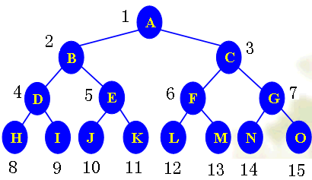

顺序存储表示
用一组地址连续的存储单元存储二叉树中的数据元素。将完全二叉树上编号为i的结点元素存储在一维数组中下标为i-1的分量中
A
B
C
D
E
F
G
H
I
J
K
L
M
N
O

Slide 33

练习
1
A
2
3
B
C
4
5
E
6
F
G
7
D
1
8
H
I
J
9
10

Slide 34
1
A
2
3
B
D
5
C
E
4
6
对于一般的非完全二叉树不能直接使用二叉树的顺序存储结构。
F
0 1 2 3 4 5
A B D C E F

Slide 35

可以首先在非完全二叉树中增添一些并不存在的空结点使之变成完全二叉树的形态，然后再用顺序存储结构存储。
A
A
B
C
B
C
D
E
D
E
F
G
F
G
(a)一般二叉树
(b)完全二叉树形态

Slide 36
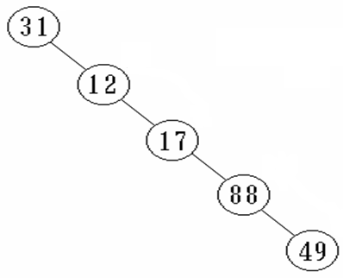
单支树
由于一般二叉树必须仿照完全二叉树那样存储，可能会浪费很多存储空间，单支树就是一个极端情况。

Slide 37
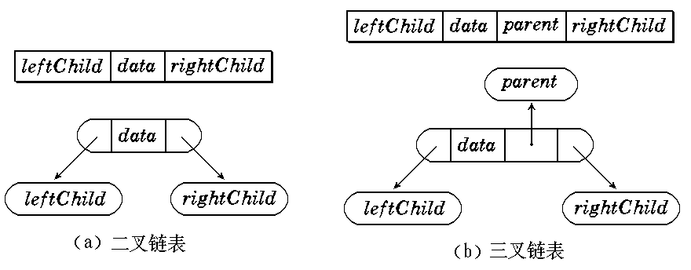
链表存储表示

Slide 38
二叉链表
root
结点结构
lchild data rchild
A
∧
∧
B
D
∧
∧
∧
C
E
∧
∧
F

Slide 39
三叉链表
结点结构
root
parent lchild data rchild
∧
A
∧
∧
B
D
∧
∧
∧
C
E
∧
∧
F

Slide 40
课堂练习：
D
1.树Ｔ中各结点的度的最大值称为树Ｔ 。
Ａ) 高度 Ｂ) 层次 Ｃ) 深度 Ｄ) 度
C
2.深度为Ｋ的二叉树的结点总数，最多为 个。
Ａ)２^{k-1} Ｂ) log₂k Ｃ) ２^{k}－１ Ｄ)２^{k}
C
3. 深度为9的二叉树中至少有 个结点。
Ａ)２⁹ Ｂ)２⁸ Ｃ)９ Ｄ)２⁹－1

